Slide 1
Personlighetssyndrom, autismspektrumtillstånd och camouflaging Differentialdiagnostiska utmaningar
Svensk personlighetspsykiatrisk kongress
26-05-06
Johan Eriksson, överläkare
Personlighetsprogrammet, Psykiatri Sydväst, Stockholm
johan.s.eriksson@regionstockholm.se

Slide 2
Agenda
Bakgrund: kliniska erfarenheter från Personlighetsprogrammet
Autism hos kvinnor: varför missas diagnosen?
Annorlunda fenotyp?
Camouflaging?
Fokus personlighetssyndrom
Komplex differentialdiagnostik?
Kan en patient ha båda tillstånden samtidigt?
Lärdomar och vägar framåt

Slide 3
Bakgrund
”Hur kommer det sig att vi nu helt plötslig ska ställa autismdiagnoser hos dem som vi förut kallade borderline?”
”Kan man ha båda tillstånden samtidigt?”
Utgår från klinisk erfarenhet från Personlighetsprogrammet.
”Överdiagnostik!”
Personlighetsprogrammet startade för tio år sedan.
Alla nya patienter genomgick en noggrann personlighetsbedömning.
Alla patienter behövde ha en tydlig förklaring till sin problematik.
Remiss: ”misstänkt personlighetssyndrom”. Majoritet kvinnor med svårigheter med relationer, affektreglering och ofta en allvarlig suicidalitet.
Om vi började misstänka autism under bedömningsfasen så
konverterades utredningen till en neuropsykiatrisk utredning.
Vi hittade betydligt fler patienter med autism än vad vi väntat oss. Och strömmen har inte avtagit. Det tycks onekligen vara svårt att skilja mellan dessa tillstånd.
Notes:
1. Den här presentationen utgår från den kliniska erfarenheten från Personlighetsprogrammet. Vi har föreläst mycket om det här de senaste åren och ämnet har fortsatt att engagera. Vi får ofta frågor såsom dessa.
4. Vi hade så mycket information från PS-utredningen. På ett tydligt sätt helt differentialdiagnostiskt. En vanlig fråga på våra diagnoskonferenser blev: förklaras symtombilden bäst av autismspektrum eller PS.
5. I princip inte en enda patient hade sökt eller blivit remitterad pga misstänkt autism.
5. Utifrån det föddes ett intresse för att förstå dessa patienter bättre och försöka fundera över vad man skulle kunna erbjuda dem. Utifrån att så många av patienterna var kvinnor har vi fokuserat på det. Men det ska sägas. Vi har även träffat en del män med liknande erfarenheter.

Slide 4
Bakgrund
Det blev efterhand uppenbart att dessa patienter inte passade
in i våra sedvanliga behandlingar för personlighetssyndrom.
De riskerade till och med att bli sämre.
Så, till slut stod vi med en grupp kvinnliga patienter med allvarlig symtombild och funktionsnedsättning som vi inte hade någon bra insats för.
Brist på forskning!
Johan Nyrenius avhandling (2023): ”Autism in adult psychiatry outpatients”.
Undersökning av förekomsten av AST på en svensk öppenvårdsmottagning.
Man screenade alla nya patienter för autism och utredde där det var indicerat.
Prevalensen AST för öppenvårdspatienter bedömdes vara 18,9 %.
Av de som fick AST-diagnos var ungefär 2/3 kvinnor.
Notes:
4. Men 2023 kom en intressant svenska avhandling av Johan Nyrenius. Han undersökte förekomsten av AST.
4. Dvs ett upplägg som i viss mån ändå liknande personlighetsprogrammets approach.

Slide 5
Bakgrund
Validerande!
Autism verkar vara vanligare inom öppenvårdspsykiatrin än vi tidigare trott.
Många av patienterna är kvinnor. Detta skulle kunna avspegla att
kvinnor oftare gått odiagnostiserade genom barndom och ungdom?
Vi behövde lära oss mer
om autism hos kvinnor!
Notes:
3. Det gäller antagligen en specifik generation kvinnor. Nu skulle jag gissa att det är betydligt vanligare efter AST-diagnosen ökar så snabbt inom BUP.
DEN HÄR SITUATIONEN LEDDE TILL ATT VI BEHÖVDE LÄRA OSS MER OM AUTISM HOS KVINNOR.

Slide 6
Autismspektrum hos kvinnor
Autism är förenat med en påtagligt ökad risk att drabbas av
andra psykiatriska problem såsom ångest och depression.
(Simonoff et al, 2008) (Lai et al, 2019)
… men också sociala svårigheter såsom arbetslöshet och isolering.
(Howlin & Moss, 2012)
Tillståndet ansågs tidigare vara ovanligt. Nu är det en vanlig diagnos,
såväl hos barn som hos vuxna. Den dramatiska ökning av diagnoser som inleddes på 1990-talet pågår fortfarande. (Cook et al, 2024)
Man har länge antagit att det i huvudsak var pojkar och män som drabbades av autism. Förhållandet antogs vara 4:1. För drygt 10 år sedan började detta ifrågasättas med hypotesen att autism kanske är vanligare hos kvinnor än man trott. (Loomes et al, 2017) (Lai & Baron-Cohen, 2015)
Ett nytt forskningsfält utvecklades som försökte förstå:
1. Är kvinnor underdiagnosticerade?
2. I så fall varför?
Notes:
2. Ökad recognition och breddning av kriterier.
3.
5. Den första frågan verkar de flesta vara överens om ett ja på och hypotesen är att istället för 1:4 så kanske förhållandet är 1:3 eller 1:2.

Slide 7
Orsaker till att vi missat autism hos kvinnor
1. Annorlunda presentation
2. Camouflaging
3. Komplex samsjuklighet eller differentialdiagnostik
Personlighetssyndrom
Ätstörning
(Cook et al, 2024)
Notes:
3. Situationer där misstanke om en annan diagnos, eller en faktisk annan diagnos liksom skymmer autismen. Jag kommer att fokusera på PS idag.

Slide 8
Orsaker till att vi missat autism hos kvinnor: 1. Annorlunda presentation
Hypotes: autism kan uttryckas olika beroende av kön. Detta kan teoretiskt ske på tre olika nivåer (Lai et al. 2015)
Breda generella konstrukt. Kärnkriterierna för autism.
Tex. Begränsad beteenderepertoar och sociala svårigheter.
Smala konstrukt. Subkriterier.
Tex förekomst av specialintressen och svårigheter att förstå relationer.
Det mest sannolika är att skillnaderna i presentation ffa ligger inom den sista kategorin, dvs beteende-exempel (Cook et al. 2024).
Exempel på beteenden. Specifika exempel.
Tex starkt intresse för tågtidtabeller och avvikelser i ögonkontakt.

Slide 9
1. Annorlunda presentation - exempel
Breda konstrukt:
Varaktiga brister i förmågan till social
kommunikation och social interaktion.
Smala konstrukt:
Bristande förmåga att utveckla,
bevara och förstå relationer.
Beteende-exempel:
Svårt med vänskap.
Svårt att skapa vänskapsrelationer.
Har vänner, men upplever mycket konflikter i relationen.
Pojkar/män med autism.
Flickor/kvinnor med autism.
Notes:
Frågan kanske är: hur många vänner har du? Här kan det vara så att våra diagnostiska verktyg har behövt en revidering

Slide 10
Vi måste ha en bättre och mer inkluderande uppsättning beteendeexempel när vi utreder.

Slide 11
Orsaker till att vi missat autism hos kvinnor: 2. Vad är camouflaging?
Olika strategier som autistiska individer använder för att anpassa sig till eller för att stå ut i en i huvudsak neurotypisk omvärld (bla Hull et al 2017).
Camouflaging kan tillåta en autistisk individ att presentera en icke-autistisk social stil, dölja autistiska symtom eller minimera synligheten av sociala svårigheter. Att tillägna sig neurotypiska färdigheter som individen egentligen inte har.
Ej intuitivt!
Kostsamt energimässigt!
Två huvudsakliga komponenter.
Maskering.
Dölja autistiska symtom. Trycka ner handrörelser, tvinga sig till ögonkontakt.
Kompensering.
Strategier för att övervinna sociala svårigheter/brister. (Livingston & Happe, 2017)
Notes:
3. Hur kan det vara omedvetet? Genom habituering och vana kan det bli som ett automatiskt beteende.
5. More specific focus on cognition and refers to the use of alternative cognitive routes to demonstrate a less autistic behavioural presentation despite persistent autism-related difficulties in cognition.
Kompensering: Använda konversationsskript. Regler för hur man ska svara på andras icke-verbala beteende.

Slide 12
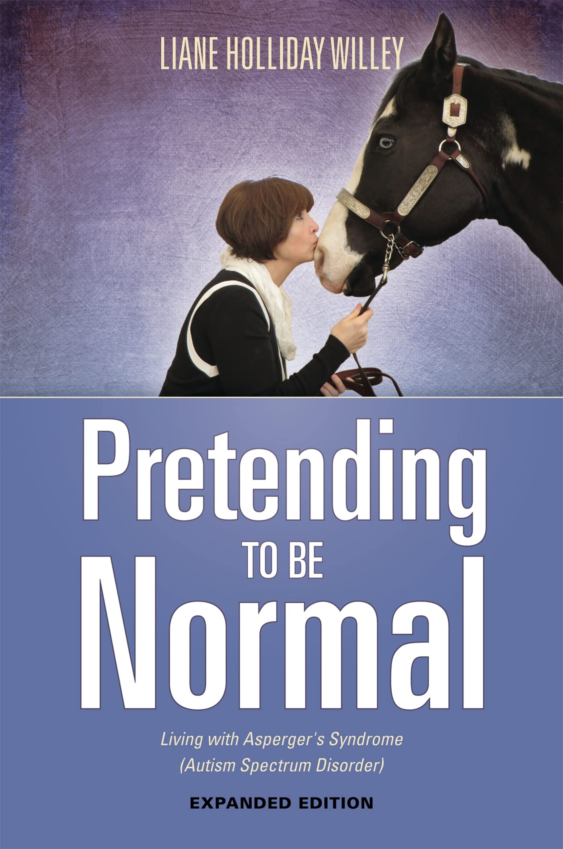
Camouflaging – Bakgrund till konceptet
Dök först upp i fallbeskrivningar och självbiografiska
texter av autistiska personer. (Holliday Willey, 1999) (Attwood, 2007)
2. Kvalitativ forskning. Flera intervjustudier under 2010-talet där autistiska personer kom till tals. Man försökte konceptualisera ’camouflaging’ vetenskapligt utifrån patienternas upplevelser.
3. Operationalisering. Man har försökt göra ’camouflaging’ mätbart för att kunna testa hypotesen. Detta har gjorts på två principiellt olika sätt.
Self-report approaches: individen själv reflekterar och besvarar frågor om camouflage.
(Hull et al. 2019)
CAT-Q formulär
Notes:
Pretending to be normal. Får nästan betraktas som en klassiker i sammanhanget.
5. Det har gjorts lite olika försök att operationalisera detta, men det med mest genomslag är detta.

Slide 13
Camouflaging Autistic Traits Questionnaire – CAT-Q (Hull et al. 2019)
Utvecklades från en tidigare kvalitativ studie av camouflaging (Hull 2017).
Det saknas ett bra sätt att mäta camouflaging och då var det svårt att studera tex effekterna av fenomenet.
Formuläret består av 25 frågor. Genom faktoranalys kunde tre separata domäner identifieras.
Masking
Compensation
Assimilation.
Dölja
Kringgå svårigheter
Försöka passa in i den sociala omgivningen
Notes:
1. Så en fördel med skalan är att den utgår från autistiska personers beskrivningar av vilka camouflage-strategier de använder sig av.
A psychometrically sound self-report measure of camouflaging behaviours is needed to improve current understanding of the nature, causes and consequences of social camouflaging.
Furthermore, existing methods of measuring camouflaging behaviours have not been validated in both autistic and non-autistic populations.
The aim of this study is therefore to develop, psychometrically evaluate, and validate a self-report measure of social camouflaging behaviours (henceforth referred to as the Camouflaging Autistic Traits Questionnaire; CAT-Q), appropriate for both autistic and non-autistic populations.
The factors of Compensation and Masking reflect the
two components of camouflaging proposed in a previous
conceptual model derived from qualitative research (Hull
et al. 2017). The third factor (‘Assimilation’) represents
attempts to blend into social situations in which the individual
is uncomfortable, without letting others see this
discomfort.
The Masking factor demonstrated the smallest difference
between autistic and non-autistic samples in this analysis,
suggesting that there may be more overlap between these
two groups than for the other factors. Masking may be less
specific to autism than the other components of camouflaging,
and may reflect more general self-presentation or
impression-management strategies applied to autistic characteristics.
A significant strength of this approach is that the items were
developed based on information from autistic people themselves,
describing their own experiences of camouflaging.

Slide 14
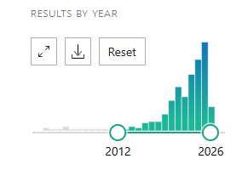

Slide 15
Camouflaging in autism – A systematic review Julia Cook et al. 2021
Individer med högre nivå självskattade autistiska drag, oavsett diagnos,
använde sig i större utsträckning av camouflaging. Mekanismen bakom
detta är inte känd. Hypotes: stigma och att inte känna sig accepterad.
1
Autistiska kvinnor använder sig i större utsträckning av
camouflaging jämfört med autistiska män. Detta kan vara en
förklaring till att diagnosen missas eller kommer sent hos kvinnor.
2
För autistiska vuxna så verkar camouflaging vara associerat
med ökade symtom på annan psykisk ohälsa.
3
Stämmer med vår kliniska erfarenhet och tidigare kvalitativ forskning.

Slide 16
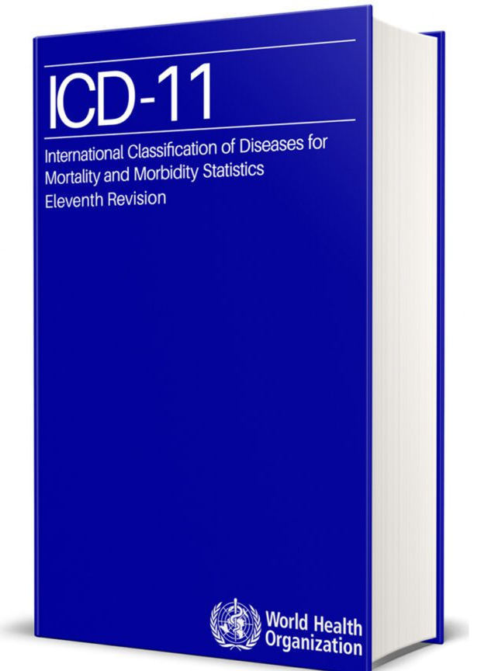
Från Autismspektrum, ICD-11
“Some individuals with Autism Spectrum Disorder are capable of functioning adequately by making an exceptional effort to compensate for their symptoms during childhood, adolescence or adulthood.”
“Such sustained effort, which may be more typical of affected females, can have a deleterious impact on mental health and well-being.”

Slide 17
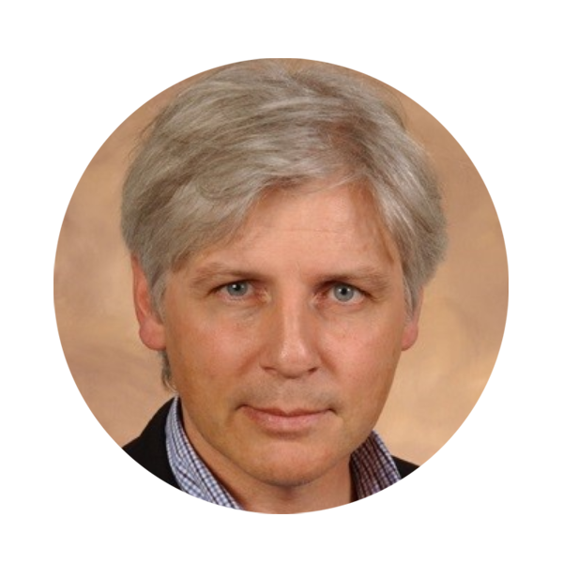
Fombonne E. (2020) Editorial: Camoflage and autism
Starkt kritisk till ’camouflaging’-begreppet
som han tycker är otydligt definierat.
Bla bristande generaliserbarhet då de flesta deltagarna var sent diagnosticerade kvinnor.
Mätmetoderna, tex CAT-Q, är inte tillräckligt bra. Saknar
validitet och studierna har metodologiska brister.
Camouflage verkar inte vara unikt för autism. Förekommer hos andra diagnosgrupper med social ångest (och i populationen).
Camouflaging är en konsekvens av autism-miljö
interaktion och inte en inneboende autistisk egenskap.
Det saknas evidens för att det skulle finnas en grupp autistiska flickor som ”flyger under radarn” fram till adolescensen pga camouflaging.
Fombonne E. J. Child Psychol. Psychiatry 61, 735-738 (2020)
Notes:
Nämner bla att det inte passar så bra in i autismvärlden eftersom det verkar handla om att medvetet förleda någon.
CAT-Q: urvalet av patienter var inte bra. Man vet
inte om de verkligen hade autism (en del var så kallade
”själv-diagnosticerade”). Ej representativa.
Han kommenterar inte så mycket de initiala kvalitativa studierna.

Slide 18
”Camouflaging är inte särskilt intressant att studera. Det är inte specifikt för autism. Det är som när en överviktig person köper svarta kläder för att dölja sin kroppsform.”
The Transmitter, ”Spotting the problems with ‘camouflaging’ in autism research”, 25 august 2020
Notes:
Det finns också många andra som är skeptiska till begreppet/fenomenet. I Sverige tex Lena Nylander som är en framstående autismexpert.

Slide 19
Lai MC et al. Commentary: ’Camouflaging’ in autistic people – reflection on Fombonne
”Begreppet ’camouflaging’ utmanar den tidigare uppfattningen att
autism är ett fenomen som framförallt diagnosticeras beteendemässigt.
Vi anser att detta ger möjlighet till en fördjupad förståelse av autism.
Och till ompröva och förbättra hur tillståndet kan upptäckas.”
”Det är begripligt att den klassiska diagnostiska processen lutar sig mot beteendeobservation eftersom tillståndet först definierades hos barn.”
”Den subjektiva erfarenheten av autism har relativt sett varit undervärderad i diagnostiken av neuropsykiatriska tillstånd - trots det faktum att subjektiv beskrivning är en generellt mycket viktig faktor för psykiatrisk diagnostik.”
Lai et al. J. Child Psychol. Psychiatry 62, 1037-1041 (2021)
Notes:
Vi måste tänka på: vad är det patienten försöker camouflera? Är det en rädsla att verka blyg/göra bort sig eller en avsaknad av sociala färdigheter

Slide 20
Orsaker till att vi missat autism hos kvinnor: 3. Komplex samsjuklighet eller differentialdiagnostik
Personlighetsprogrammet: inflöde av svårbegripliga kvinnliga
patienter som inte stämde in riktigt på personlighetssyndrom
och som inte blev hjälpta av våra behandlingar.
En växande mängd forskning pekar mot att autism hos kvinnor kan missförstås som personlighetssyndrom. (Cumin et al 2022), (Darling Rasmussen, 2022), (Back & Vestergaard, 2023)
För klarhets skull:
I dagens föreläsning mest exempel från borderline, men man kan absolut göra jämförelser med andra PS-profiler som tex fobiskt och narcissistiskt.
Notes:
2. Att vi i vården har ett bias mot att sätta personlighetssyndromsdiagnos hos kvinnor med känslomässiga problem.
2. Vi har alltså jobbat mycket med den här differentialdiagnostiken och det som följer är några av våra lärdomar.

Slide 21
Affekter
Symtomöverlappning
Lättväckt affektiv dysreglering.
Kraftiga känsloutbrott
(ilska, ångest).
Alexitymi.
Svårt att känna igen och
reglera starka känslor.
Aktivering av anknytningssystemet
Typiskt vid borderline personlighetssyndrom
Interpersonell hyperkänslighet:
känslomässig överreaktivitet på ”mindre” relationella stressorer (känsla av separation, avståndstagande, kritik).
Typiskt vid autismspektrumtillstånd
Hyperkänslighet mot sensoriska stimuli:
ljud, röster, någon tuggar högt, tunnelbanan,
många som pratar samtidigt, stark doft (matos).
Om man går emot stark rigiditet (övertygelser, vanor).
Ändring av planer eller rutiner.
Om extrem nivå: ”autistic meltdown”.
Kognitiv överbelastning
Vad utlöser den starka känslan?
Notes:
En huvudsaklig orsak till feldiagnos. Erfarenhetsmässigt och utifrån fallrapporter. Ev hör detta ihop med att många inte förknippar autism med känsloutbrott (och det nämns ju inte heller i diagnoskriterierna). middagsbjudning

Slide 22
Affekter
Symtomöverlappning
Lättväckt affektiv dysreglering.
Kraftiga känsloutbrott
(ilska, ångest).
Alexitymi.
Svårt att känna igen och
reglera starka känslor.
Aktivering av anknytningssystemet
Typiskt vid borderline personlighetssyndrom
Interpersonell hyperkänslighet:
känslomässig överreaktivitet på ”mindre” relationella stressorer (känsla av separation, avståndstagande, kritik).
Typiskt vid autismspektrumtillstånd
Social utmattning:
För lång period av social
ansträngning eller camouflaging.
(typ hålla ihop sig, men sedan brister det)
Kognitiv överbelastning
Vad utlöser den starka känslan?
Notes:
En huvudsaklig orsak till feldiagnos. Erfarenhetsmässigt och utifrån fallrapporter. Ev hör detta ihop med att många inte förknippar autism med känsloutbrott (och det nämns ju inte heller i diagnoskriterierna).

Slide 23
Relationer
Symtomöverlappning
Sociala svårigheter.
Konflikter i relationer.
Mentaliseringssvårigheter.
Svårigheter att utveckla nära ömsesidiga relationer.
Typiskt vid borderline personlighetssyndrom
Missförstånd och konflikter i relationer uppstår mycket pga anknytningsproblem: rädsla för att bli övergiven, att bli avvisad.
”Du bryr dig inte om mig.”
Typiskt vid autismspektrumtillstånd
Missförstånd och konflikter i relationer uppstår pga bokstavlighet, extrem envishet, feltolkning av ansiktsuttryck (pat med AST kan vara svåravlästa), bristande flexibilitet.
Ibland ställs orimliga krav på andra.
Kan vara svårt att förstå hur ett krav påverkar andra.
”Du måste vara knäpptyst när du äter.”
”Du får aldrig fråga mig om jag är arg.”
”Du måste lyssna på hela min berättelse.”
Notes:
En huvudsaklig orsak till feldiagnos. Erfarenhetsmässigt och utifrån fallrapporter. Ev hör detta ihop med att många inte förknippar autism med känsloutbrott (och det nämns ju inte heller i diagnoskriterierna).

Slide 24
Relationer
Symtomöverlappning
Sociala svårigheter.
Konflikter i relationer.
Mentaliseringssvårigheter.
Svårigheter att utveckla nära ömsesidiga relationer.
Typiskt vid borderline personlighetssyndrom
Mentaliseringssvårigheter kopplade till
känslomässigt intensiva situationer.
Hypermentalisering kan förekomma vid båda tillstånden. Att läsa in för mycket, överanalysera andras avsikter, att tro att någon är arg när den inte är det.
Typiskt vid autismspektrumtillstånd
Jämnt sänkt mentaliseringsförmåga. Nedsatt
automatisk förmåga att läsa av social interaktion.
Generella svårigheter att läsa av sociala
situationer, förstå andras perspektiv.
Skillnaderna har stor bäring för behandling!
Notes:
En huvudsaklig orsak till feldiagnos. Erfarenhetsmässigt och utifrån fallrapporter. Ev hör detta ihop med att många inte förknippar autism med känsloutbrott (och det nämns ju inte heller i diagnoskriterierna).

Slide 25
Relationer
Symtomöverlappning
Sociala svårigheter.
Konflikter i relationer.
Mentaliseringssvårigheter.
Svårigheter att utveckla nära ömsesidiga relationer.
Typiskt vid borderline personlighetssyndrom
Ensamhet:
”Jag kan inte ha relationer eftersom
det blir så mycket konflikter.”
Typiskt vid autismspektrumtillstånd
Ensamhet:
”Jag skulle vilja ha relationer men
jag vet inte hur man gör.”
+ en del vill leva ensamt, kanske med ett husdjur.
Notes:
En huvudsaklig orsak till feldiagnos. Erfarenhetsmässigt och utifrån fallrapporter. Ev hör detta ihop med att många inte förknippar autism med känsloutbrott (och det nämns ju inte heller i diagnoskriterierna).

Slide 26
Självskada och Suicidalitet
Symtomöverlappning
Självskada vanligt
inom båda grupperna.
Högre risk för suicid, suicidförsök och parasuicidalt beteende inom båda grupperna.
Typiskt vid borderline personlighetssyndrom
Suicidalitet
Akut suicidalitet ofta relaterad till relationella händelser,
tex konflikt i en relation, rädsla för att bli övergiven.
Icke-akut suicidalitet. Sorgen över att
inte kunna få till nära relationer.
Typiskt vid autismspektrumtillstånd
Suicidalitet
Sensorisk överbelastning.
Långvarig social stress – känslan att stå utanför, att inte
höra till, att aldrig ha blivit förstådd, att vara en börda.
Camouflaging: ev ökad suicidalitet.
Att ej kunna vara genuin.
”jag är fel – omöjlig att förstå”
Notes:
En huvudsaklig orsak till feldiagnos. Erfarenhetsmässigt och utifrån fallrapporter. Ev hör detta ihop med att många inte förknippar autism med känsloutbrott (och det nämns ju inte heller i diagnoskriterierna).

Slide 27
Självskada och Suicidalitet
Symtomöverlappning
Självskada vanligt
inom båda grupperna.
Högre risk för suicid, suicidförsök och parasuicidalt beteende inom båda grupperna.
Typiskt vid borderline personlighetssyndrom
Självskada
Interpersonella konflikter.
Rädsla för avvisande/kritik.
För att straffa sig själv?
Känsloreglering!
(båda)
Typiskt vid autismspektrumtillstånd
Självskada
Överbelastning av olika slag
(sensorisk, social, kognitiv).
Självskada som repetitivt beteende.
Tvångsmässig självskada.
Kroppen som specialintresse.
Känslan att vara annorlunda → stark dysfori.
Bisarr självskada.
Notes:
En huvudsaklig orsak till feldiagnos. Erfarenhetsmässigt och utifrån fallrapporter. Ev hör detta ihop med att många inte förknippar autism med känsloutbrott (och det nämns ju inte heller i diagnoskriterierna).

Slide 28
Kan en patient ha båda tillstånden?
Sörberg Wallin et al i Läkartidningen 2025: I Stockholm har antalet unga vuxna i åldern 18–40 år som diagnostiseras med både AST och EIPS/BPS ökat trefaldigt mellan 2012-2022 (ffa bland kvinnor).
Om man nu har en sådan situation, ska man då ta bort PS-diagnosen?
Holländsk studie: Personlighetssyndrom var tillsammans med depression
den vanligast ställda diagnosen innan AST-diagnos. (Kentrou et al 2021).
Båda diagnoserna anses vara genomgripande och ihållande tillstånd
och det finns som vi sett ett betydande symtommässigt overlap,
även om de psykologiska orsakerna till symtomen kan variera.
Det finns enligt såväl DSM-5 som ICD-11 inte något formellt
hinder att ställa båda diagnoserna hos samma patient.
Utifrån vår kliniska erfarenhet är det sällan motiverat.
Man får känslan att de här patienterna befunnit sig på olika platser i psykiatrin.
DSM-5 manualen ger ingen som helst vägledning i
differentialdiagnosen mellan dessa tillstånd.
Notes:
2. Vi hade så mycket information från PS-utredningen. På ett tydligt sätt helt differentialdiagnostiskt. En vanligt fråga på våra diagnoskonferenser blev: är det här autism eller är det personlighetssyndrom. Förklaras symtombilden bäst av autismspektrum eller PS. I princip inte en enda patient hade sökt pga misstänkt autism. SÅ uppenbart är det en svår diffentialdiagnostik mellan autismspektrum och personlighetssyndrom. Det pratade jag om för ett år sedan på SPK i Göteborg.
3.
5. Utifrån det föddes ett intresse för att förstå dessa patienter bättre och försöka fundera över vad man skulle kunna erbjuda dem. Utifrån att så många av patienterna var kvinnor har vi fokuserat på det. Men det ska sägas. Vi har även träffat en del män med liknande erfarenheter.

Slide 29
Men, ICD-11 systemet är betydligt mer utvecklat gällande hur man kan tänka differentialdiagnostiskt.

Slide 30
Kan en patient ha båda tillstånden enligt ICD-11
Som en allmän regel, vid differentialdiagnostiska svårigheter, säger ICD-11 att individer med AST inte bör ges en tilläggsdiagnos PS…
… såvida det inte finns personlighetsdrag som inte enbart kan förklaras av AST och dess samsjuklighet (såsom ätstörning, självskadebeteende, depression, ångest). (Bach och Vestergaard, 2023)
Bach och Vestergaard (2023) konstaterar också att AST i egenskap av utvecklingsrelaterad diagnos går före PS i diagnos-hierarkin.
Dvs, om en patient uppfyller kriterier för båda diagnoserna så bör man välja AST.
Notes:
4. Om det inte alltså inte finns ytterligare personlighetsdrag som inte förklaras av ast.

Slide 31
Citat från kapitlet om personlighetssyndrom i ICD-11
“Autism Spectrum Disorder - - -
is characterized by enduring disturbances in:
cognition,
emotional experience
behaviour”
“The disturbances are
- maladaptive,
- manifest across a wide range of personal and social situations.”
“The disturbances are associated with significant problems in functioning
of aspects of the self and/or
interpersonal dysfunction.”

Slide 32
Citat från kapitlet om personlighetssyndrom i ICD-11
“Accordingly, individuals with ASD may also meet the diagnostic requirements for Personality Disorder.“
“Generally, individuals with ASD should not be given an additional diagnosis of PD.”
“Unless additional features are present that contribute to significant problems in functioning of aspects of the self or interpersonal functioning.”

Slide 33
En liten brasklapp…
“However, even in the absence of these additional features, there may be specific situations in which an additional diagnosis of Personality Disorder is warranted.”
“E.g., entry into clinically indicated forms of treatment that are connected to a Personality Disorder diagnosis.”

Slide 34
Lärdomar och vägar framåt
AST hos kvinnor missuppfattas relativt ofta för PS.
Ibland behövs långa utredningar (som också i sig kan vara terapeutiska). (Cumin 2022).
Det är svårt att göra korrekta differentialdiagnostiska bedömningar mellan autismspektrumtillstånd och personlighetssyndrom. Utifrån de senaste 20 årens breddning av autismdiagnosen så är tillstånden ibland nära varandra.
Neuropsykiatrisk utredning och psykologisk behandling berikar
varandra. Vi har blivit säkrare på att utreda svåra fall genom att se vilka problem som kan uppstå i behandlingar om vi tar in ”fel” patient.
… och breddningen av autismkonceptet har bidragit till att vi blivit bättre på att uppmärksamma en grupp patienter som verkar ha varit svårförstådda tidigare.
Autismdiagnosen står närmast inför ett paradigm-
skifte. Breddningen av diagnosen har inneburit
att betydligt fler personer får diagnosen.
Stort lidande!
Omfattande funktions-nedsättning!
Sedvanlig behandling mot personlighetssyndrom fungerar inte mot AST.
Vi behöver hitta andra sätt att ta hand om gruppen kvinnor med
högfungerande autism och allvarlig psykiatrisk symtombild.
Notes:
Paradigmskifte. Stor grupp med ”lindrigare” autism men med ett stort subjektivt lidande.
Ett ökat intresse för upplevelsen att vara autistisk, inte hur en autistisk person ter sig.

Slide 35
Behandling inom psykiatrin: Två skilda synsätt
”Patienten har sin autism, men det är depressionen vi ska behandla.”
Behandlingen av psykologiska symtom kan behöva integreras med autismen.
”Det är inte autismen som ställer till problem, det är personlighets-syndromet.”
Notes:
Jag tänker att för det flesta med autismspektrumtillstånd med så allvarliga symtom att de hamnar inom psykiatrin så gäller att behandling behöver integreras.
Sedvanlig behandling för personlighetssyndrom fungerar inte.

Slide 36
Lärdomar och vägar framåt ”Förlängd återgivning”
Vad gör vi med en vuxen patient med tidigare lång psykiatrisk sjukhistoria som nu fått en autismdiagnos?
5-10 tillfällen med utredande psykolog/läkare eller behandlare
med fokus på hur autismen yttrar sig för just den patienten.
Hur har livet varit? Hur har det känts att inte ha blivit förstådd?
Sorg!
Lättnad!
Hur blir det att leva med ett funktionshinder?
Något som inte helt går att behandla bort.
Notes:
Hur har livet varit. Närmast en kris att få diagnosen.
Lina Liman skriver: Mina drömmar och min längtan var inte förenliga med det autistiska livet jag levde.
Mot den smärtan hjälpte inga rationella tankar. Men någonstans försoning och acceptans. Och förhoppningsvis vändpunkt.

Slide 37
Vägar framåt: DBT vid Autismspektrumstörning
“The effectiveness and safety of DBT for suicidal ideation and behavior in autistic adults: a pragmatic RCT” (Huntjens et al, 2024)
DBT ledde till minskad suicidal ideation, färre suicidförsök och minskade depressiva symtom jämfört med ’treatment as usual’ (n = 123).
Kort uppföljningstid. Skillnad DBT/TAU mattas av efterhand?
Studie 2: DBT ledde till förbättrad social funktion och ökad livskvalitet jämfört med treatment as usual (dock blygsam förbättring).
Kortfattat: det här är lovande resultat men visar också på behovet att anpassa behandling för den här specifika gruppen. Autistiska
individer fick läsa manualen och komma med förslag på ändringar.
Notes:
Det har kommit enstaka mindre studier om DBT vid AST det senaste decenniet, men den första lite större har nyligen genomförts av en grupp i Nederländerna.
Internationellt så börjar det komma en del studier. Tex Huntjens holländska dbt-studie. Jag tror det är synd att ha självskada som ett huvudspår. Självskadan är ett blott ett symtom på en djupare otillfredsställelse med livet. OM vi ger insats mot AST kan det antagligen minska på köpet. Sedan har vi en grupp där självskada närmast blivit som en ritual och där kan det förstås krävas specifika insatser och där kan säkert modeller från DBT fungera.

Slide 38
Vägar framåt: AST-grupp på Personlighetsprogrammet
Grupp en gång per vecka. Endast autistiska patienter (8-10 st). Två gruppterapeuter.
Schema om ca 20 tillfällen. Upprepas därefter.
Inledning:
1) utredning och diagnos, 2) stödinsatser, 3) arbete.
Fortsättning:
gruppinnehåll från generalistisk personlighets-syndromsbehandling: GPM (DBT-influerat).
Inspirerat av personlighetssyndroms-behandling, men viktiga skillnader.
Kombination av ren psykopedagogik och en möjlighet att dela autistiska erfarenheter med andra.
Tajtare struktur, fasta platser, andra problemområden.
Notes:
Internationellt så börjar det komma en del studier. Tex Huntjens holländska dbt-studie. Jag tror det är synd att ha självskada som ett huvudspår. Självskadan är ett blott ett symtom på en djupare otillfredsställelse med livet. OM vi ger insats mot AST kan det antagligen minska på köpet. Sedan har vi en grupp där självskada närmast blivit som en ritual och där kan det förstås krävas specifika insatser och där kan säkert modeller från DBT fungera.

Slide 39


